Slide 1
Tema 3.2: Accesibilidad a los sitios web. Estándares de accesibilidad
Lourdes Moreno, Paloma Martínez
Universidad Carlos III de Madrid
{lmoreno,pmf}@inf.uc3m.es
Asignatura Humanidades:
“Evitando las barreras de accesibilidad en la Sociedad de la Información”
OpenCourseWare de la Universidad Carlos III de Madrid
Esta obra está bajo una licencia de Creative Commons Reconocimiento-NoComercial-Compartirigual 3.0 España
Notes:
Portada:
Tema 3.2: Accesibilidad a los sitios web. Estándares de accesibilidad.
Lourdes Moreno, Paloma Martínez
Universidad Carlos III de Madrid
{lmoreno,pmf}@inf.uc3m.es
Asignatura Humanidades
“Evitando la barreras de accesibilidad en la Sociedad de la Información”
OpenCourseWare de la Universidad Carlos III de Madrid
Esta obra está bajo una licencia de Creative Commons Reconocimiento-NoComercial-Compartirigual 3.0 España (http://creativecommons.org/licenses/by-nc-sa/3.0/es/deed.es)
Logo licencia Creative Commons Reconocimiento-NoComercial-Compartirigual

Slide 2
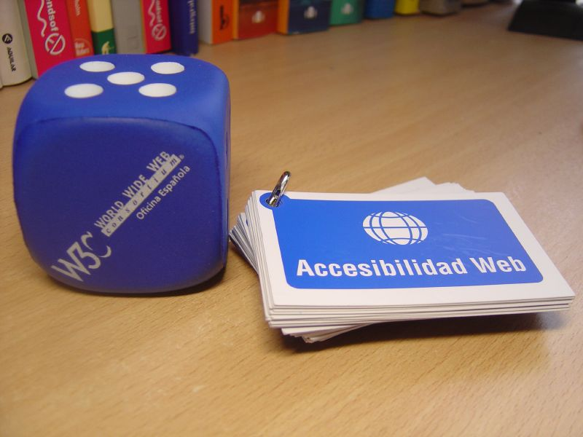
Diapositiva con imagen
Foto de David Rodríguez Vega bajo licencia Creative Commons
Notes:
Contenido:
En la diapositiva hay una imagen de un dado de la W3C y unas tarjetas en las que pone "Accesibilidad web“
Créditos de la fotografía:
Autor: David Rodríguez Vega
Ubicada en: https://www.flickr.com/photos/mcdave/139365928
Bajo licencia Creative Commons: https://creativecommons.org/licenses/by-nc-sa/2.0/

Slide 3
Índice
Estándares de la Web. W3C
Iniciativa de la accesibilidad Web. WAI
De las WCAG 1.0 a las WCAG 2.0
WCAG 2.0
Notes:
Título: Indice
Contenido:
Estándares de la Web. W3C
Iniciativa de la accesibilidad Web. WAI
WCAG 1.0
WCAG 2.0

Slide 4
Estándares en la web
Como ya hemos visto, el W3C desarrolla especificaciones técnicas y directrices a través de un proceso diseñado para maximizar el consenso sobre el contenido de un informe técnico. De esta forma que se puede asegurar la alta calidad técnica y editorial, así como obtener un mayor apoyo tanto desde la W3C, como desde la comunidad en general.
Se generan estándares sobre: HTML, (X)HTML, XML, CSS, SMIL, etc.
Notes:
Título: Estándares de la Web
Contenido:
Como ya hemos visto, el W3C desarrolla especificaciones técnicas y directrices a través de un proceso diseñado para maximizar el consenso sobre el contenido de un informe técnico. De esta forma que se puede asegurar la alta calidad técnica y editorial, así como obtener un mayor apoyo tanto desde la W3C, como desde la comunidad en general.
Se generan estándares sobre: HTML, (X)HTML, XML, CSS, SMIL, etc.
En la diapositiva hay una imagen del logotipo de la W3C.

Slide 5
Estándares de accesibilidad web. WAI. Pautas para la accesibilidad (I)
La WAI (Web Accessibility Iniative – Iniciativa para la accesibilidad de la web) es el grupo de trabajo permanente dentro de la W3C en el ámbito de la accesibilidad web.
Su ámbito de actuación incluye a todos los componentes web:
http://www.w3.org/WAI/ (en inglés)
Notes:
Título: Estándares de Accesibilidad Web. WAI. Pautas para la accesibilidad (I)
Contenido
La WAI (Web Accessibility Iniative – Iniciativa para la accesibilidad de la web) es el grupo de trabajo permanente dentro de la W3C en el ámbito de la accesibilidad web.
Su ámbito de actuación incluye a todos los componentes web:
http://www.w3.org/WAI/ (en inglés)
En la diapositiva hay un imagen del logotipo de la Iniciativa de Accesibilidad Web (WAI)

Slide 6
Estándares de accesibilidad web. WAI. Pautas para la accesibilidad (II)
Las pautas para cada uno de los componentes web son:
ATAG (Authoring Tool Accessibility Guidelines): para las herramientas de autor (WYSIWYG, CMS, etc.).
UAAG (User Agent Accessibility Guidelines): para los agentes de usuario web (navegadores, reproductores)
WCAG : para los contenidos web (WCAG 1.0 y WCAG 2.0).
The Accessible Rich Internet Applications (WAI-ARIA):
Flash
Ajax (javascript)
Notes:
Título: Estándares de Accesibilidad Web. WAI. Pautas para la accesibilidad (II)
Contenido
Las pautas para cada uno de los componentes web son:
ATAG (Authoring Tool Accessibility Guidelines): para las herramientas de autor (WYSIWYG, CMS, etc.).
UAAG (User Agent Accessibility Guidelines): para los agentes de usuario web (navegadores, reproductores)
WCAG : para los contenidos web (WCAG 1.0 y WCAG 2.0).
The Accessible Rich Internet Applications (WAI-ARIA):
Flash
Ajax (javascript)

Slide 7
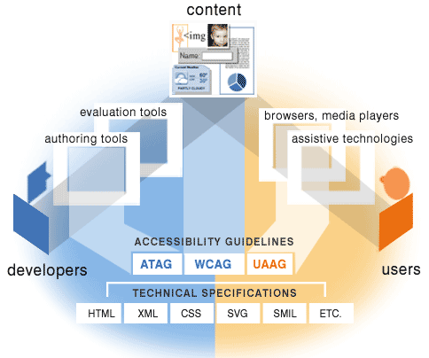
Estándares de accesibilidad web. WAI. Pautas para la accesibilidad (III)
Notes:
Título: Estándares de Accesibilidad Web. WAI. Pautas para la accesibilidad (III)
Contenido
Imagen de los componentes interdependientes de WAI, junto con las Pautas y Especificaciones. La descripción en detalle de la imagen se encuentra en http://www.w3.org/WAI/intro/components-desc.html#guide

Slide 8
WCAG 1.0 y WCAG 2.0
Las WCAG (Web Content Accessibility Guidelines) son las pautas de accesibilidad sobre el contenido web.
Las WCAG 1.0, fueron la primera recomendación (5 de mayo de 1999).
Desde el 11 de diciembre de 2008 pasaron a ser recomendación las WCAG 2.0. Es la que generalmente se sigue a nivel internacional.
En España, las páginas web que han de cumplir por Ley (RD 1494/2007) con requisitos de accesibilidad, han de hacerlo siguiendo las pautas establecidas en las WCAG 2.0 en su nivel AA (UNE 139803:2012 que anula y sustituye a la de 2004).
Comparativa entre las WCAG 1.0 y las WCAG 2.0: (en inglés) http://www.w3.org/WAI/WCAG20/from10/comparison/
Notes:
Título: WCAG 1.0 y WCAG 2.0
Contenido
Las WCAG (Web Content Accessibility Guidelines) son las pautas de accesibilidad sobre el contenido web.
Las WCAG 1.0, fueron la primera recomendación (5 de mayo de 1999).
Desde el 11 de diciembre de 2008 pasaron a ser recomendación las WCAG 2.0. Es la que generalmente se sigue a nivel internacional.
En España, las páginas web que han de cumplir por Ley (RD 1494/2007) con requisitos de accesibilidad, han de hacerlo siguiendo las pautas establecidas en las WCAG 2.0 en su nivel AA (UNE 139803:2012 que anula y sustituye a la de 2004).
Comparativa entre las WCAG 1.0 y las WCAG 2.0: (en inglés) http://www.w3.org/WAI/WCAG20/from10/comparison/

Slide 9
WCAG 2.0. Introducción (I)
4 principios:
Perceptible
Operable
Comprensible
Robusto
Pautas: dentro de cada principio hay diferentes pautas que constituyen los objetivos básicos que debemos cumplir.
Criterios de conformidad: requisitos verificables dentro de cada pauta que llevan a los tres niveles de conformidad: A, AA y AAA.
Notes:
Título: WCAG 2.0 . Introducción (I)
Contenido
4 principios:
Perceptible
Operable
Comprensible
Robusto
Pautas: dentro de cada principio hay diferentes pautas que constituyen los objetivos básicos que debemos cumplir.
Criterios de conformidad: requisitos verificables dentro de cada pauta que llevan a los tres niveles de conformidad: A, AA y AAA.

Slide 10
WCAG 2.0. Introducción (II)
Están redactadas de forma neutral, independiente de la tecnología.
Técnicas: suficientes / recomendables / fallos comunes
Documentación:
Pautas de accesibilidad para el contenido web WCAG 2.0:
http://www.sidar.org/traducciones/wcag20/es/ (español)
http://www.w3.org/TR/WCAG20/ (inglés)
Cómo cumplir con las WCAG 2.0
http://www.w3.org/WAI/WCAG20/quickref/ (inglés)
Comprender las WCAG 2.0
http://www.w3.org/TR/UNDERSTANDING-WCAG20/ (inglés)
Técnicas para las WCAG 2.0
http://www.w3.org/TR/WCAG20-TECHS/ (inglés)
Notes:
Título: WCAG 2.0 . Introducción (II)
Contenido
Están redactadas de forma neutral, independiente de la tecnología.
Técnicas: suficientes / recomendables / fallos comunes
Documentación:
Pautas de accesibilidad para el contenido web WCAG 2.0:
http://www.sidar.org/traducciones/wcag20/es/ (español)
http://www.w3.org/TR/WCAG20/ (inglés)
Cómo cumplir con las WCAG 2.0
http://www.w3.org/WAI/WCAG20/quickref/ (inglés)
Comprender las WCAG 2.0
http://www.w3.org/TR/UNDERSTANDING-WCAG20/ (inglés)
Técnicas para las WCAG 2.0
http://www.w3.org/TR/WCAG20-TECHS/ (inglés)

Slide 11
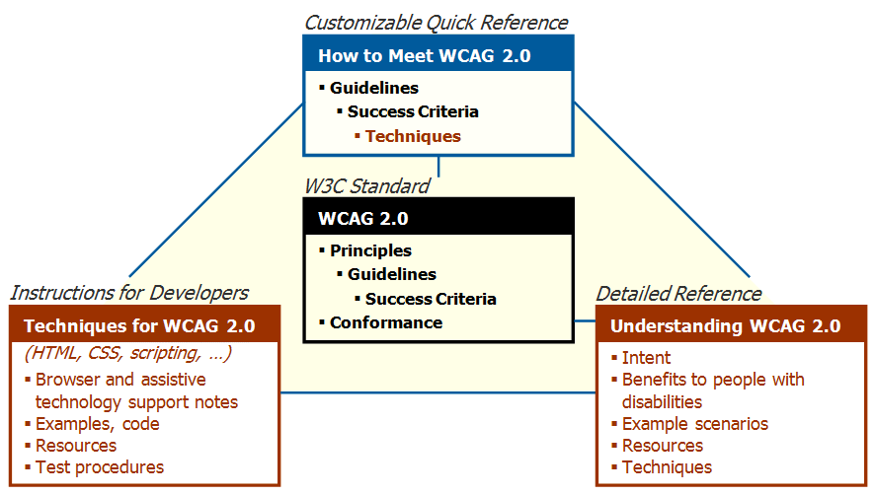
WCAG 2.0. Estructura (I)
Notes:
Título: WCAG 2.0 . Estructura (I)
Contenido
Imagen con el diagrama de documentos de las WCAG 2.0 (en inglés). La información detallada de la diapositiva está en: http://www.w3.org/WAI/intro/wcag20

Slide 12
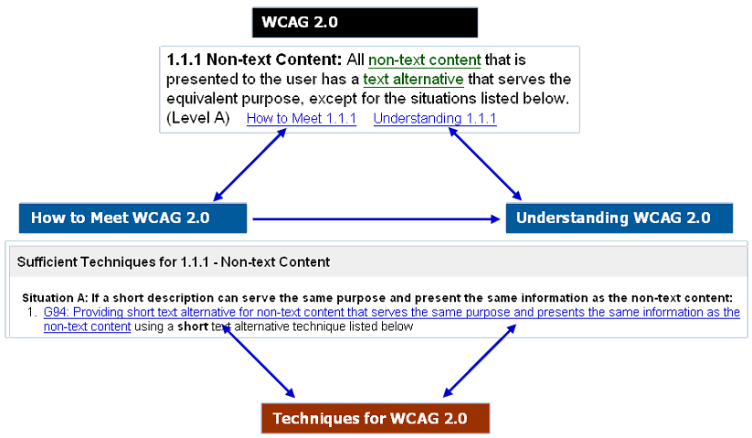
WCAG 2.0. Estructura (II)
Notes:
Título: WCAG 2.0 . Estructura (II)
Contenido
Imagen con el diagrama de documentos de las WCAG 2.0 y como se enlazan entre ellos (en inglés). La información detallada de la diapositiva está en: http://www.w3.org/WAI/intro/wcag20

Slide 13
WCAG 2.0. Niveles de conformidad
Niveles de conformidad:
Nivel A: para lograr conformidad con el Nivel A (el mínimo), la página web satisface todos los Criterios de Conformidad del Nivel A, o proporciona una versión alternativa conforme.
Nivel AA: para lograr conformidad con el Nivel AA, la página web satisface todos los Criterios de Conformidad de los Niveles A y AA, o se proporciona una versión alternativa conforme al Nivel AA.
Nivel AAA: para lograr conformidad con el Nivel AAA, la página web satisface todos los Criterios de Conformidad de los Niveles A, AA y AAA, o proporciona una versión alternativa conforme al Nivel AAA.

Slide 14
WCAG 2.0. Conformidad (I)
Metodologías:
Evaluación de Conformidad con la Accesibilidad en sitios Web (WCAG-EM)
http://www.w3.org/TR/WCAG-EM/
Desarrollo: Accesibilidad integrada en todas las fases de desarrollo de una aplicación Web: marco metodológico AWA Tesis Doctoral Lourdes Moreno).
http://labda.inf.uc3m.es/awa/es
Accesibilidad integrada en todas las fases de desarrollo de una aplicación Web: marco metodológico AWA (Olga Carreras)
http://olgacarreras.blogspot.com.es/2011/02/accesibilidad-integrada-en-todas-las.html
Notes:
Título: WCAG 2.0. Conformidad (i)
Contenido
Metodologías:
Evaluación de Conformidad con la Accesibilidad en sitios Web (WCAG-EM)
http://www.w3.org/TR/WCAG-EM/
Desarrollo: Accesibilidad integrada en todas las fases de desarrollo de una aplicación Web: marco metodológico AWA Tesis Doctoral Lourdes Moreno).
http://labda.inf.uc3m.es/awa/es
Accesibilidad integrada en todas las fases de desarrollo de una aplicación Web: marco metodológico AWA (Olga Carreras)
http://olgacarreras.blogspot.com.es/2011/02/accesibilidad-integrada-en-todas-las.html

Slide 15
WCAG 2.0. Conformidad (II)
La conformidad se refiere a la página web completa, la cual incluye no sólo las páginas HTML o CSS enlazados, sino también los elementos que están insertos en ellas, como vídeos, flash, …
Parte no accesible (por ej: aplicación totalmente basada en AJAX), proporcionar versión alternativa accesible de tal manera que los agentes de usuario puedan entenderlo y manejarlo
En caso de de un proceso, debemos auditar la conformidad del proceso completo (todas las páginas)
No bloquear controles (no capturar teclas, ni el el foco de la ventana)
Tecnología ‘activada’, ‘desactivada’ o ‘no soportada’
1.4.2, 2.1.2, 2.2.2 y 2.3.1
Notes:
Título: WCAG 2.0 . Conformidad (II)
Contenido
La conformidad se refiere a la página web completa, la cual incluye no sólo las páginas HTML o CSS enlazados, sino también los elementos que están insertos en ellas, como vídeos, flash, …
Parte no accesible (por ej: aplicación totalmente basada en AJAX), proporcionar versión alternativa accesible de tal manera que los agentes de usuario puedan entenderlo y manejarlo
En caso de de un proceso, debemos auditar la conformidad del proceso completo (todas las páginas)
No bloquear controles (no capturar teclas, ni el el foco de la ventana)
Tecnología ‘activada’, ‘desactivada’ o ‘no soportada’
1.4.2, 2.1.2, 2.2.2 y 2.3.1

Slide 16
WCAG 2.0. Conformidad (III)
Declaraciones de conformidad:
http://www.w3.org/TR/2007/WD-UNDERSTANDING-WCAG20-20071211/
Recomendable, no obligatoria
Conformidad
Conformidad parcial (contenido que no esta bajo control)
No-conformidad
Información obligatoria
Fecha de la declaración
Pautas que has seguido: el título, la versión y la URI
Nivel de conformidad: Nivel A, Doble-A o Triple-A.
Ámbito (páginas)
Tecnologías dependientes
Información Opcional:
Criterios de conformidad por encima del nivel declarado, etc.
Notes:
Título: WCAG 2.0 . Conformidad (III)
Contenido
Declaraciones de conformidad:
http://www.w3.org/TR/2007/WD-UNDERSTANDING-WCAG20-20071211/
Recomendable, no obligatoria
Conformidad
Conformidad parcial (contenido que no esta bajo control)
No-conformidad
Información obligatoria
Fecha de la declaración
Pautas que has seguido: el título, la versión y la URI
Nivel de conformidad: Nivel A, Doble-A o Triple-A.
Ámbito (páginas)
Tecnologías dependientes
Información Opcional:
Criterios de conformidad por encima del nivel declarado, etc.

Slide 17
WCAG 2.0. Principios y pautas (I)
Principio 1.- Perceptible: La información y los componentes de la interfaz de usuario deben ser presentados a los usuarios de modo que ellos puedan percibirlos.
Proporcionar alternativas en texto para el contenido que no es texto.
Proporcionar subtítulos y alternativas para el contenido en vídeo o audio.
Hacer adaptable el contenido; y hacer que esté disponible para las ayudas técnicas.
Usar un contraste suficiente para que las cosas sean fáciles de ver y oír.
Notes:
Título: WCAG 2.0 . Principios y pautas (I)
Contenido
Principio 1.- Perceptible: La información y los componentes de la interfaz de usuario deben ser presentados a los usuarios de modo que ellos puedan percibirlos.
Proporcionar alternativas en texto para el contenido que no es texto.
Proporcionar subtítulos y alternativas para el contenido en vídeo o audio.
Hacer adaptable el contenido; y hacer que esté disponible para las ayudas técnicas.
Usar un contraste suficiente para que las cosas sean fáciles de ver y oír.

Slide 18
WCAG 2.0. Principios y pautas (II)
Principio 2.- Operable: Los componentes de la interfaz de usuario y la navegación deben ser operables.
Hacer que todas las funcionalidades sean manejables mediante el teclado.
Dar a los usuarios tiempo suficientes para leer y usar el contenido.
No usar contenido que pueda causar ataques epilépticos.
Ayudar a los usuarios a navegar y encontrar el contenido.
Notes:
Título: WCAG 2.0 . Principios y pautas (II)
Contenido
Principio 2.- Operable: Los componentes de la interfaz de usuario y la navegación deben ser operables.
Hacer que todas las funcionalidades sean manejables mediante el teclado.
Dar a los usuarios tiempo suficientes para leer y usar el contenido.
No usar contenido que pueda causar ataques epilépticos.
Ayudar a los usuarios a navegar y encontrar el contenido.

Slide 19
WCAG 2.0. Principios y pautas (III)
Principio 3.- Comprensible: Comprensible - La información y el manejo de la interfaz de usuario deben ser comprensibles.
Crear textos legibles y comprensibles.
Hacer que el contenido aparezca y se maneje de manera predecible.
Ayudar a los usuarios a evitar y corregir errores.
Notes:
Título: WCAG 2.0 . Principios y pautas (III)
Contenido
Principio 3.- Comprensible: Comprensible - La información y el manejo de la interfaz de usuario deben ser comprensibles.
Crear textos legibles y comprensibles.
Hacer que el contenido aparezca y se maneje de manera predecible.
Ayudar a los usuarios a evitar y corregir errores.

Slide 20
WCAG 2.0. Principios y pautas (IV)
Principio 4.- Robusto: El contenido debe ser suficientemente robusto como para ser interpretado de forma fiable por una amplia variedad de aplicaciones de usuario, incluyendo las ayudas técnicas.
Incrementar la compatibilidad con las tecnologías actuales y futuras.
Notes:
Título: WCAG 2.0 . Principios y pautas (IV)
Contenido
Principio 4.- Robusto: El contenido debe ser suficientemente robusto como para ser interpretado de forma fiable por una amplia variedad de aplicaciones de usuario, incluyendo las ayudas técnicas.
Incrementar la compatibilidad con las tecnologías actuales y futuras.

Slide 21
Referencias WCAG 2.0 (I)
Especificación WCAG 2.0 (inglés):
http://www.w3.org/TR/WCAG/
Traducción español de las WCAG 2.0 (candidatas a oficiales):
http://www.sidar.org/traducciones/wcag20/es/comprender-wcag20/ :
WCAG 2.0 Referencia Rápida : guía de referencia rápida, por cada criterio de éxito, se listan las técnicas suficientes, las técnicas consultivas y los errores asociados a dicho criterio.
http://www.w3.org/WAI/WCAG20/quickref/
Técnicas para WCAG 2.0 : recoge todas las técnicas y errores habituales organizados por tipo
http://www.w3.org/TR/WCAG20-TECHS/
Comprender WCAG 2.0: entra en más profundidad en cada criterio de éxito, usuarios beneficiados, ejemplos, errores, técnicas para satisfacer, etc.
http://www.w3.org/TR/UNDERSTANDING-WCAG20/
Notes:
Título: Referencias WCAG 2.0 (I)
Contenido
Especificación WCAG 2.0 (inglés)
http://www.w3.org/TR/WCAG/
Traducción español de las WCAG 2.0 (candidatas a oficiales):
http://www.sidar.org/traducciones/wcag20/es/comprender-wcag20/ :
WCAG 2.0 Referencia Rápida : guía de referencia rápida, por cada criterio de éxito, se listan las técnicas suficientes, las técnicas consultivas y los errores asociados a dicho criterio.
http://www.w3.org/WAI/WCAG20/quickref/
Técnicas para WCAG 2.0 : recoge todas las técnicas y errores habituales organizados por tipo
http://www.w3.org/TR/WCAG20-TECHS/
Comprender WCAG 2.0: entra en más profundidad en cada criterio de éxito, usuarios beneficiados, ejemplos, errores, técnicas para satisfacer, etc.
http://www.w3.org/TR/UNDERSTANDING-WCAG20/

Slide 22
Referencias WCAG 2.0 (II)
WebAIM’s WCAG 2.0 Checklist (en inglés):
http://webaim.org/standards/wcag/checklist
Guías prácticas para profesionales web: Puntos de verificación de las Pautas de Accesibilidad al Contenido Web 2.0 (español):
http://qweos.net/blog/2009/01/28/guias-practicas-para-profesionales-web-puntos-de-verificacion-de-las-pautas-de-accesibilidad-al-contenido-web-wcag-20/
Notes:
Título: Referencias WCAG 2.0 (II)
Contenido
WebAIM’s WCAG 2.0 Checklist (en inglés):
http://webaim.org/standards/wcag/checklist
Guías prácticas para profesionales web: Puntos de verificación de las Pautas de Accesibilidad al Contenido Web 2.0 (español):
http://qweos.net/blog/2009/01/28/guias-practicas-para-profesionales-web-puntos-de-verificacion-de-las-pautas-de-accesibilidad-al-contenido-web-wcag-20/

Slide 23
Tema 3.2: Accesibilidad a los sitios web. Estándares de accesibilidad.
Lourdes Moreno, Paloma Martínez
Universidad Carlos III de Madrid
{lmoreno,pmf}@inf.uc3m.es
Asignatura Humanidades:
“Evitando la barreras de accesibilidad en la Sociedad de la Información”
OpenCourseWare de la Universidad Carlos III de Madrid
Notes:
Fin de presentación:
Tema 3: Principios de diseño web accesibles
Lourdes Moreno, Paloma Martínez
Universidad Carlos III de Madrid
{lmoreno,pmf}@inf.uc3m.es
Asignatura Humanidades
“Evitando la barreras de accesibilidad en la Sociedad de la Información”
OpenCourseWare de la Universidad Carlos III de Madrid
Fin de presentación

